Slide 1
Pelillistetty koulutus
2020-1-UK01-KA201-079177
Pelipohjainen oppiminen ja pelillistäminen 3D-virtuaalisissa oppimisympäristöissä

Slide 2
QUESTLINE YLEISKATSAUS
Pelillistetty koulutus
Tehtävä | Toteutus
Pelipohjainen oppiminen | Tutkimus
Digitaalisiin peleihin perustuva oppiminen | Tutkimus
Pelillistäminen | Tutkimus
Koulutusviihde | Tutkimus
Vakavat pelit | Tutkimus
Taso | 1
Pomo taistelu | Interaktiivinen tietokilpailu
Kokemuspisteet | 100
Saavutus | Spektraaliopettaja

Slide 3
QUESTLINE KUVAUS
Kohokohdat
(Digitaalinen) pelipohjainen oppiminen yhdistetään yleensä termeihin pelillistäminen, koulutusviihde ja vakavat pelit.
Tämän lähestymistavan pääajatuksena on, että oppilaat oppivat pelin kautta sen sijaan, että he oppisivat, miten peliä pelataan
Tämän mallin ydin on herättää psykologisia kokemuksia - samanlaisia, joita pelit tuottavat rikkaan ja visuaalisesti houkuttelevan estetiikkansa avulla - ja motivoida oppijoita sitoutumaan oppimistoimintaan.
3D-virtuaalimaailmat tarjoavat hedelmällisen maaperän pelillisille oppimis- ja koulutustoiminnoille.
Kouluttajat ovat päättäneet yhdistää 3D-virtuaalimaailmojen käytön pelillisten skenaarioiden toteuttamiseen monissa erilaisissa opetuskonteksteissa ja tieteenaloilla.

Slide 4
Pelipohjainen oppiminen
Tietoa
Prensky esitteli ja kuvaili pelipohjaista oppimista opetussisällön ja tietokonepelien yhdistelmänä.
Pelipohjaiset oppimistoiminnot voidaan jakaa kahteen pääluokkaan:
Oppiminen suoraan pelistä [pelaamisesta] (konstruktivistinen lähestymistapa).
Oppiminen peliin liittyvästä opettajan ohjaamasta toiminnasta (opetuksellinen lähestymistapa).
Aktiivisen rakentamisen kannattajat korostavat oppijoille tarjottavia mahdollisuuksia harjoitella niin sanottuja pehmeitä taitoja (esim. päätöksentekoa, ongelmanratkaisua, viestintää, yhteistyötä, tiimityötä), joita ei ole helppo opettaa yksinään.
Näitä pehmeitä taitoja voidaan kuitenkin harjoitella yhteistoiminnalla - yhteistyöllä ryhmän jäsenten kanssa ja kilpailulla ryhmien välillä - tai pelaajan ja oppijan välisellä kokemuksella.

Slide 5
DIGITAALINEN PELIPOHJAINEN OPPIMINEN
Tietoa
Digitaalinen pelipohjainen oppiminen on toinen esimerkki opiskelijakeskeisestä oppimismallista.
Digitaaliset pelilliset toiminnot olisi toteutettava samoilla mahdollisuuksilla, joita tarvitaan virtuaalipelien suunnittelussa ja kehittämisessä, jotta oppijat saadaan motivoitua ja sitoutettua.
Ennen digitaalisen pelipohjaisen oppimismenetelmän käyttöönottoa on otettava huomioon useita eri tekijöitä.
Yksi tällainen tekijä on selkeän ymmärryksen kehittäminen niistä aiheista, joita digitaalinen pelipohjainen oppiminen voi tukea, sekä niistä taidoista, joita voidaan kehittää oppijoiden hyödyksi.
Toinen tekijä on tiettyyn aiheeseen parhaiten soveltuvan pelin määrittäminen sekä käytettävän oppimisvaiheen ja opetusmenetelmän määrittäminen.
Kouluttajia kehotetaan yhdistämään pelielementit opetustoimintaan, jotta pelin konteksti voidaan laajentaa edelleen fyysiseen luokkahuoneeseen.

Slide 6
Pelillistäminen
Tietoa
Tutkijat kutsuvat pelillistämistä pelisuunnitteluelementtien käytöksi muissa kuin pelillisissä yhteyksissä.
Tämä yhdistäminen on johtanut moniin myönteisiin tuloksiin, erityisesti motivaation ja sitoutumisen osalta, verrattuna perinteisten oppimistekniikoiden käyttöön.
Vaikka pelillistämisen hyödyistä ja sovelluksista on raportoitu, tutkijat suhtautuvat edelleen hyvin epäilevästi sen tehokkuuteen oppimisprosessissa.
Siksi pelattavuuden ja pedagogiikan välinen tasapainoilu on melko haastava tehtävä, jota kouluttajien ja opetussuunnittelijoiden pitäisi harkita huolellisesti ja järkevästi.

Slide 7
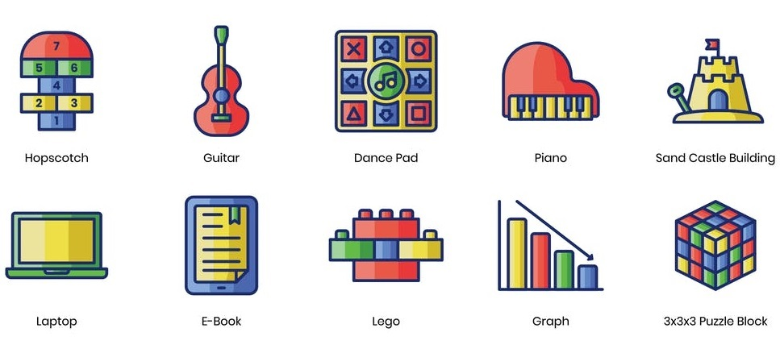
Koulutusviihde
Tietoa
Koulutusviihde määritellään teknisten innovaatioiden (esim. multimedia, tietokoneohjelmistot) käyttöönotoksi perinteisessä opetuksessa, jossa otetaan käyttöön pelejä, joiden ensisijainen tarkoitus ei ole pelkkä viihde, ja joilla pyritään tukemaan oppimista sen laajimmassa merkityksessä.
Notes:
(1) https://www.google.com/url?sa=i&url=https%3A%2F%2Fgift4designer.net%2F60-edutainment-icons-smooth-series-j1fsi.html&psig=AOvVaw2-UAIMROvSttdF-4b6Ldjl&ust=1635234374727000&source=images&cd=vfe&ved=0CAsQjRxqFwoTCMDjgfOI5fMCFQAAAAAdAAAAABAn
(2) https://www.google.com/url?sa=i&url=https%3A%2F%2Fwww.researchgate.net%2Ffigure%2FRelationship-between-and-scope-of-edutainment-games-based-learning-educational-games_fig4_316621482&psig=AOvVaw2-UAIMROvSttdF-4b6Ldjl&ust=1635234374727000&source=images&cd=vfe&ved=0CAsQjRxqFwoTCMDjgfOI5fMCFQAAAAAdAAAAABAV

Slide 8
Vakavat pelit
Tietoa
Serious Games Initiative -aloitteen tavoitteena oli saattaa yhteen "[...] kehittäjät, tutkijat ja teollisuusihmiset, jotka etsivät tapoja käyttää videopelejä ja videopeliteknologiaa viihteen ulkopuolella".
Vakavissa (opetuksellisissa) peleissä käyttäjät pyritään saamaan mukaan mielenkiintoisiin (oppimis)aktiviteetteihin, joiden avulla he voivat joko kokea ennalta laaditun tarinan tai jopa muokata sen kulkua omilla päätöksillään.
Vakavien pelien kannattajat edistävät immersiivistä oppimista, jossa opiskelijat saavuttavat syvällisen oppimisen tilan, jonka avulla he voivat käsitteellistää, käsitellä ja pohtia tutkittavia aiheita.
Kokeilun ja erehdyksen seuraukset (eli epäonnistuminen pelin tavoitteiden saavuttamisessa) voidaan muuntaa tai kääntää palautteeksi ja selitykseksi oppijoiden toimista. Näin oppilaat voivat arvioida päätöksiään ja ottaa vastuun tulevista toimistaan.

